Slide 1
겨울방학 파이썬
01 판다스 입문

Slide 2
오늘 배울 것
판다스란?
판다스 자료구조
인덱스 활용
산술 연산

Slide 3
판다스란?
SERIES
DATA FRAME

Slide 4
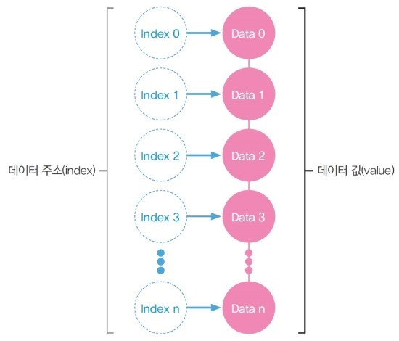
판다스 자료구조
판다스 자료구조
SERIES란?
1차원

Slide 5
판다스 자료구조
판다스 자료구조
SERIES 만들기
딕셔너리 ->시리즈 변환: Pandas.Series (딕셔너리)

Slide 6
판다스 자료구조
판다스 자료구조
인덱스 구조
인덱스 배열: Series객체.index
데이터 값 배열: Series객체.values

Slide 7
판다스 자료구조
판다스 자료구조
원소 선택
인덱스 이름으로 추출
Series[ ‘ a ’ : ’ b ’ ]
정수형 위치 인덱스
Series[ 1:5 ]
인덱스 이름으로 추출
Series[ [‘ a ’ , ’ b ’] ]
정수형 위치 인덱스
Series[ 1 , 5 ]

Slide 8
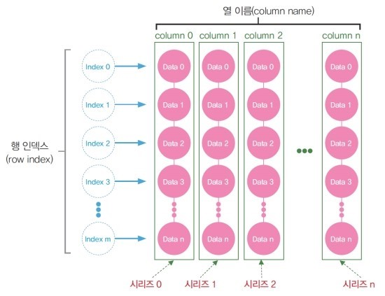
판다스 자료구조
판다스 자료구조
Data frame
2차원 행렬
matrix

Slide 9
판다스 자료구조
판다스 자료구조
Data frame 만들기
딕셔너리 → 데이터 프레임: pandas.DataFrame( 딕셔너리 객체 )

Slide 10
판다스 자료구조
판다스 자료구조
Data frame 행 인덱스/열 이름 설정
Pandas.DataFrame(2차원 배열,
index= 행 인덱스 배열,
columns= 열 이름 배열)

Slide 11
판다스 자료구조
판다스 자료구조
Data frame 행 인덱스/열 이름 변경
행 인덱스 변경: DataFrame 객체.index = 새로운 행 인덱스 배열
: DataFrame 객체.rename(index={기존인덱스:새인덱스,…})
열 이름 변경: DataFrame 객체.columns = 새로운 열 이름 배열
: DataFrame 객체.rename(index={기존인덱스:새인덱스,…})

Slide 12
판다스 자료구조
판다스 자료구조
Data frame 행/열 삭제
행 삭제: DataFrame 객체.drop(행 인덱스 또는 배열, axis=0)
열 삭제: DataFrame 객체.drop(열 이름 또는 배열, axis=1)

Slide 13
판다스 자료구조
판다스 자료구조
Data frame 행 선택
Data frame 행 선택
구 분 | loc | iloc
탐색 대상 | 인덱스 이름 | 정수형 위치 인덱스
범위 지정 | 가능(범위 끝 포함) 예) [ ‘a’ , ‘c’ ] ->’a’ , ’b’ , ‘c’ | 가능(범위 끝 제외) 예) [3:7] -> 3, 4, 5, 6 (* 7제외)
DataFrame이름.loc[ ‘이름’ ]
DataFrame이름.iloc[ 숫자 ]

Slide 14
판다스 자료구조
판다스 자료구조
Data frame 열 선택
열 1개 선택(시리즈 생성):
DataFrame 객체['열 이름'] 또는 DataFrame 객체.열 이름
열 n개 선택(데이터프레임 생성):
DataFrame 객체[ [ 열1, 열2, ... , 열n ] ]

Slide 15
판다스 자료구조
판다스 자료구조
Data frame 범위 슬라이싱의 고급 활용
범위 슬라이싱:
DataFrame 객체.iloc [ 시작 인덱스 : 끝 인덱스 : 슬라이싱 간격 ]

Slide 16
판다스 자료구조
판다스 자료구조
Data frame 원소 선택
인덱스 이름: DataFrame 객체.loc [ 행 인덱스, 열 이름 ]
정수 위치 인덱스: DataFrame 객체.iloc [ 행 번호, 열 번호 ]

Slide 17
판다스 자료구조
판다스 자료구조
Data frame 열 추가
열 추가: DataFrame 객체 [ '추가하려는 열 이름' ] = 데이터 값
Data frame 행 추가
행 추가:
DataFrame.loc [ '새로운 행 이름' ] = 데이터 값 ( 또는 배열 )
Data frame 원소 변경
원소 값 변경:
DataFrame 객체의 일부분 또는 원소를 선택 = 새로운 값

Slide 18
판다스 자료구조
판다스 자료구조
Data frame 행. 열의 위치 바꾸기
행, 열 바꾸기:
DataFrame 객체.transpose() 또는 DataFrame 객체.T

Slide 19
인덱스 활용
Data frame 특정 열을 행 인덱스로 설정
특정 열을 행 인덱스로 설정:
DataFrame 객체.set_index( [ '열 이름' ] 또는 '열 이름' )
Data frame 행 인덱스 재배열
새로운 배열로 행 인덱스를 재지정:
DataFrame 객체.reindex( 새로운 인덱스 배열 )

Slide 20
인덱스 활용
Data frame 행 인덱스 초기화
정수형 위치 인덱스로 초기화: DataFrame 객체.reset_index( )

Slide 21
인덱스 활용
Data frame 행 인덱스를 기준으로 데이터 프레임 정렬
행 인덱스 기준 정렬: DataFrame 객체.sort_index( )
Data frame 특정 열의 데이터 값을 기준으로 데이터 프레임 정렬
열 기준 정렬: DataFrame 객체.sort_values( )

Slide 22
산술 연산
시리즈 vs 연산
시리즈와 숫자 연산: Series객체 + 연산자(+, -, *, /) + 숫자
시리즈 vs 시리즈
시리즈와 시리즈 연산: Series1 + 연산자(+, -, *, /) + Series2

Slide 23
산술 연산
연산 메소드
연산 메소드 사용(시리즈와 시리즈 덧셈):
Series1.add(Series2, fill_value=0)

Slide 24
산술 연산
데이터 프레임 vs 숫자
데이터프레임과 숫자 연산:
DataFrame 객체 + 연산자(+, -, *, /) + 숫자
데이터 프레임 vs 데이터 프레임
데이터프레임의 연산자 활용:
DataFrame1 + 연산자(+, -, *, /) + DataFrame2

Slide 25
QUESTION

